Slide 1
Desain & Struktur Organisasi
Desain dan struktur organisasi adalah kunci keberhasilan suatu perusahaan. Melalui perencanaan yang matang, organisasi dapat mengoptimalkan sumber daya dan mencapai tujuan secara efektif.

Slide 2
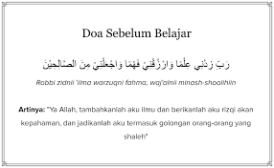
Doa Sebelum Belajar

Slide 3
Pengantar: Pentingnya Desain dan Struktur Organisasi
Definisi Desain Organisasi
Manfaat Desain Organisasi
Desain organisasi adalah proses menentukan struktur formal, sistem koordinasi, dan pola interaksi yang akan digunakan oleh organisasi untuk mencapai tujuannya.
Desain organisasi yang tepat dapat meningkatkan produktivitas, komunikasi, dan pengambilan keputusan dalam organisasi.

Slide 4
Doa Sebelum Belajar
1
Memohon Petunjuk
2
Semangat Belajar
Memohon kepada Tuhan agar diberi pemahaman dan kebijaksanaan dalam mempelajari ilmu organisasi.
Memohon agar diberikan semangat dan motivasi untuk mendalami konsep desain dan struktur organisasi.
3
Keberhasilan
Memohon agar ilmu yang dipelajari dapat bermanfaat dan membawa keberhasilan.

Slide 5
Tujuan Desain Organisasi, Komponen Utama Desain Organisasi
1
Tujuan Desain Organisasi
Menciptakan struktur dan proses yang efisien, memfasilitasi koordinasi, dan mendukung pencapaian tujuan organisasi.
2
Komponen Utama
Pembagian kerja, pola otoritas, koordinasi, dan struktur organisasi.
3
Manfaat
Meningkatkan kinerja, adaptabilitas, dan daya saing organisasi.

Slide 6
Struktur Organisasi: Jenis dan Karakteristik
Struktur Fungsional
Struktur Divisional
Struktur Matriks
Pembagian berdasarkan fungsi, seperti pemasaran, produksi, keuangan. Efisien dalam operasi rutin.
Pembagian berdasarkan produk, wilayah, atau segmen pasar. Fleksibel dan berorientasi pada hasil.
Kombinasi struktur fungsional dan divisional. Memungkinkan kolaborasi lintas fungsi.

Slide 7
Faktor-faktor yang Mempengaruhi Struktur Organisasi
Strategi Bisnis
Ukuran Organisasi
Struktur harus mendukung strategi dan tujuan organisasi.
Semakin besar organisasi, struktur cenderung lebih kompleks.
Teknologi
Budaya Organisasi
Kemajuan teknologi mempengaruhi koordinasi dan alur kerja.
Nilai, kepercayaan, dan norma yang dianut mempengaruhi struktur.

Slide 8
Prinsip-prinsip Penyusunan Struktur Organisasi
Pembagian Kerja
Kesatuan Komando
Rentang Kendali
Pendelegasian Wewenang
Tugas dan tanggung jawab yang jelas untuk setiap posisi.
Setiap karyawan hanya memiliki satu atasan langsung.
Jumlah bawahan yang dapat diawasi secara efektif.
Wewenang diberikan sesuai dengan tanggung jawab.

Slide 9
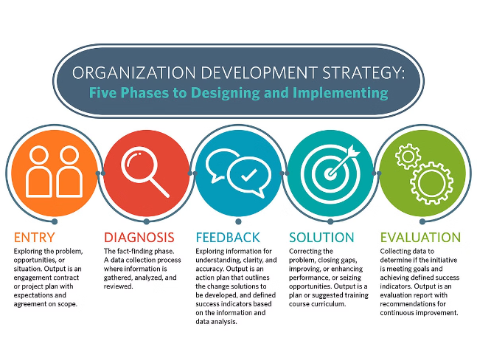
Alat Bantu Desain Organisasi
Analisis SWOT
Mengidentifikasi kekuatan, kelemahan, peluang, dan ancaman.
Diagram Alir
Memvisualisasikan alur kerja dan hubungan antar fungsi.
Matriks Tanggung Jawab
Memetakan tugas dan wewenang di setiap level organisasi.

Slide 10
Wisdom Quotes & Kesimpulan
"Struktur organisasi yang tepat adalah fondasi dari kesuksesan." - Peter Drucker
Desain dan struktur organisasi yang efektif sangat penting untuk mencapai tujuan perusahaan. Melalui perencanaan yang matang, organisasi dapat mengoptimalkan sumber daya dan meningkatkan daya saing.

Slide 11
REFERENSI
1. Robbins, Stephen P dan Coulter, Mary (2012), Management, edisi 10, buku 1, Jakarta : Penerbit Erlangga 2. Robbins, Stephen P dan Coulter, Mary (2012), Management, edisi 10, buku 2, Jakarta : Penerbit Erlangga 3. Gibson, Ivancevich, Donelly, (2013), Organizations, , Jakarta : Penerbit Salemba Empat. 4. Handoko, T. Hani., 2010, Pengantar Manajemen, edisi 2, Yogyakarta : BPFE.

Slide 12
Doa Setelah Belajar

